Slide 1

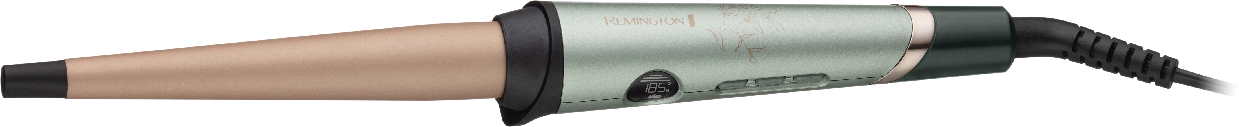

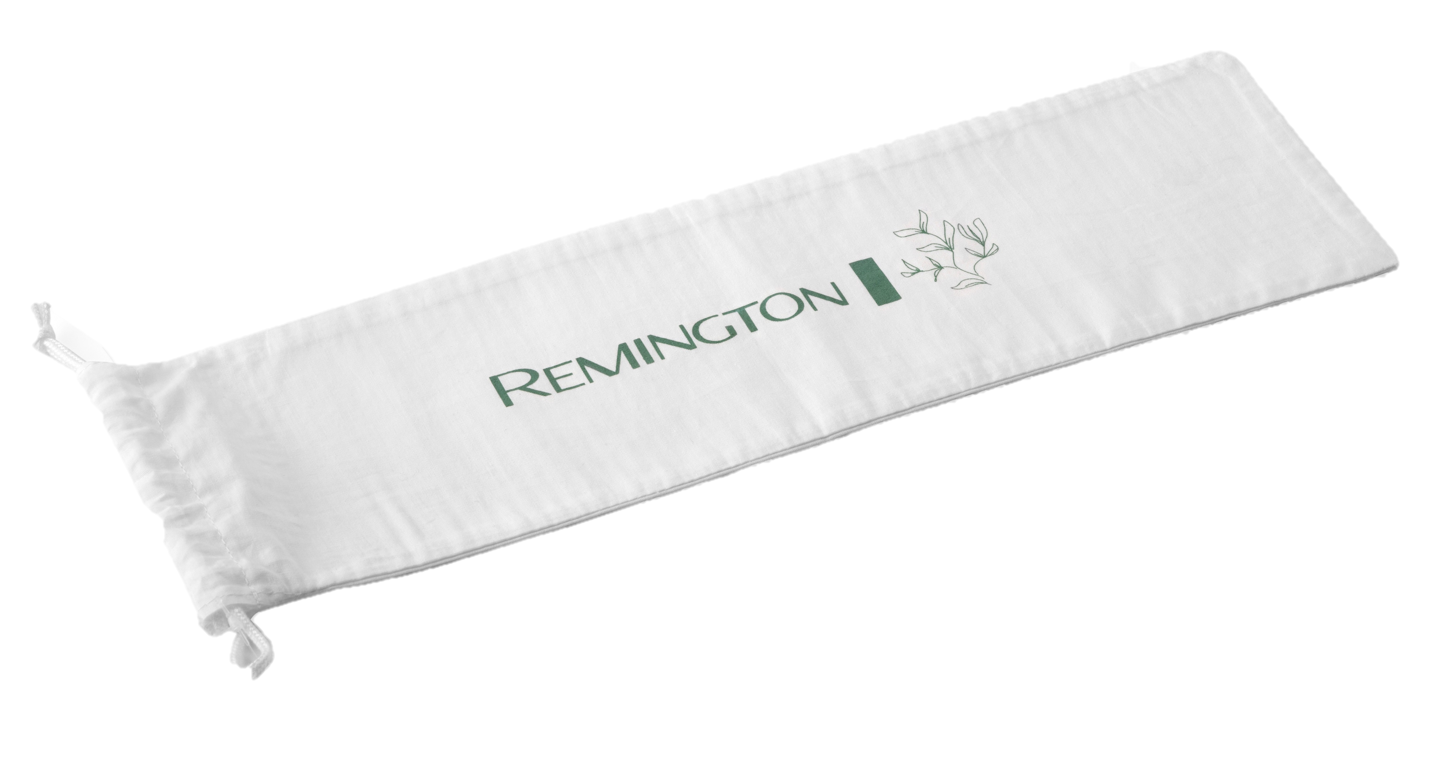

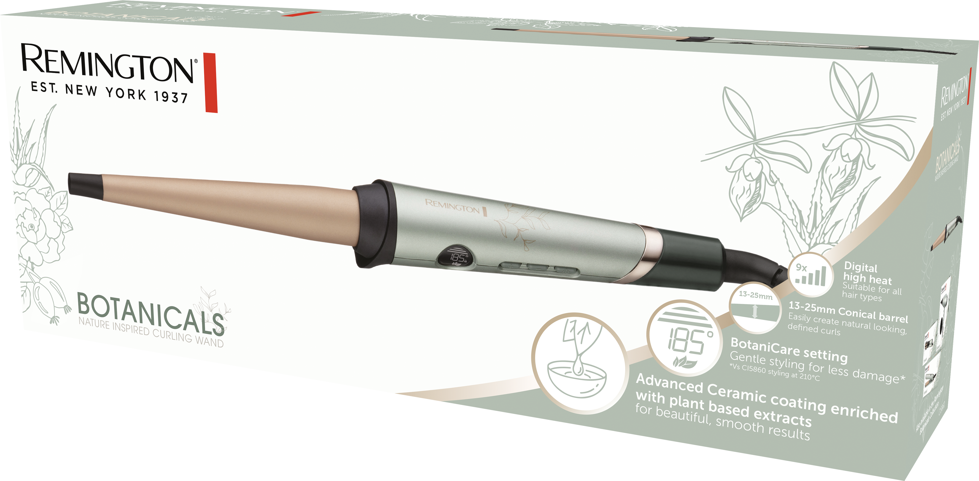

Botanicals™
Loknovací kulma
CI5860
Inspirováno přírodou
Zdokonalený keramický povrch obohacený o výtažky z Aloe Vera, jojoby a růže
Režim BotaniCare pomáhající chránit vaše vlasy díky jemnému stylingu při nižší teplotě 185 °C pro nižší poškození vlasů *
13 - 25mm kónický barel pro snadnou tvorbu přirozených a pevných loken
Digitální displej a 9 teplotních nastavení (130 – 210 °C)
Rychlé nahřátí za 30 vteřin
Zámek teploty
Funkce Boost
Studená špička kulmy pro bezpečné použití
Stojánek na kulmě
Univerzální napětí
Automatické vypnutí po 60 min.
Otočný kabel salónní délky 3 m
Úložné pouzdro
Stylingová ochranná rukavice
Záruka 5 + 1 rok
*V porovnání s CI5860 při stylingu na 210 °C

